Slide 1
进程/线程/协程
叶超

Slide 2
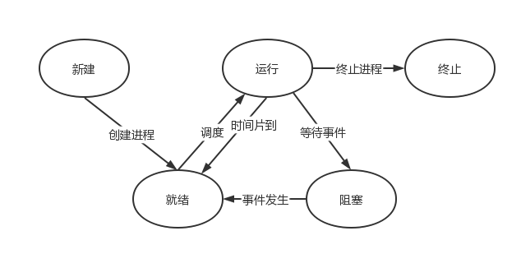
进程
计算机程序运行的实例，含有程序代码和相关活动，由一个或多个线程执行
进程的组成：程序、数据、进程控制块
进程的状态：

Slide 3
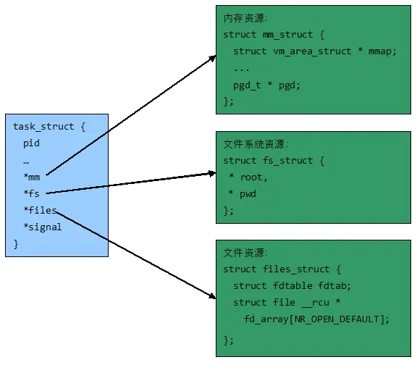
进程控制块（PCB）
进程状态
全局变量
虚拟地址空间的信息
所打开文件的列表
所使用的 I/O 设备信息
linux内核不区分进程和线程，调度器
识别task_struct进程调度。无论是进
程还是线程，底层都对应task_struct，
进程和线程的区别是共享资源的多少，
两个进程间完全不共享资源，两个线程
共享所有资源。

Slide 4
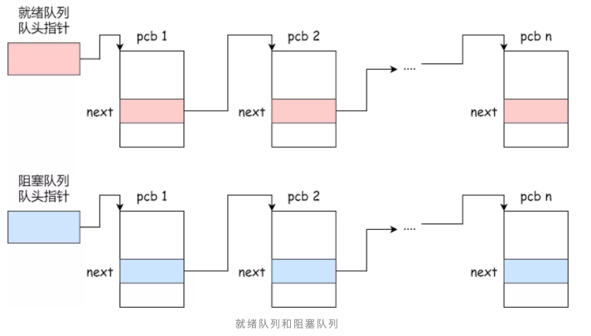
PCB组织方式
线性表方式：所有PCB放一张表中，将表的首地址放在内存的专用区域，每次查找都需要扫描全表
索引表方式：系统按照进程的状态分别建立就绪索引表、阻塞索引表等
链接表方式：系统按照进程的状态将进程的PCB组成队列，从而形成就绪队列、阻塞队列、运行队列等，如果是单核CPU，运行队列就是一个运行指针了
就绪队列和阻塞队列

Slide 5
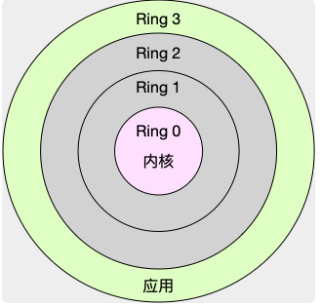
内核态/用户态
Linux 按照特权等级，把进程的运行空间分为内核空间和用户空间。内核空间Ring0拥有最高权限，可访问所有资源；用户空间Ring3只能访问受限资源，不能直接访问内存等硬件设备，必须通过系统调用陷入到内核中，才能访问这些特权资源。大多数的现代操作系统只使用了 Ring 0 和 Ring 3。
当一个任务（进程）执行系统调用而陷入内核代码中执行时，就称进程处于内核态，此时进程特权等级Ring0。当进程处于内核态时，执行的内核代码会使用当前进程的内核栈。每个进程都有自己的内核栈。当进程在执行用户自己的代码时，则称其处于用户态，此时进程特权等级Ring3。当正在执行用户程序而突然被中断程序中断时，此时用户程序也可以象征性地称为处于进程的内核态。因为中断处理程序将使用当前进程的内核栈。这与处于内核态的进程的状态有些类似。
用户态和内核态的转换有3种方式：系统调用，异常，外围设备的中断

Slide 6
CPU上下文切换
CPU 上下文：CPU 寄存器和程序计数器，它们是 CPU 运行任务前必须的依赖环境。CPU 寄存器是 CPU 内置的容量小、但速度极快的内存，程序计数器则是用来存储 CPU 正在执行的指令位置、或者即将执行的下一条指令位置。
CPU 上下文切换：就是先把前一个任务的 CPU 上下文（也就是 CPU 寄存器和程序计数器）保存起来，然后加载新任务的上下文到这些寄存器和程序计数器，最后再跳转到程序计数器所指的新位置，运行新任务。
而这些保存下来的上下文，会存储在系统内核中，并在任务重新调度执行时再次加载进来。这样就能保证任务原来的状态不受影响，让任务看起来还是连续运行。
系统调用：当我们查看文件内容时，需要多次系统调用来完成：首先调用 open() 打开文件，然后调用 read() 读取文件内容，并调用 write() 将内容写到标准输出，最后再调用 close() 关闭文件。
在这个过程中就发生了 CPU 上下文切换，整个过程是这样的：
1、保存 CPU 寄存器里原来用户态的指令位
2、为了执行内核态代码，CPU 寄存器需要更新为内核态指令的新位置。
3、跳转到内核态运行内核任务。
4、当系统调用结束后，CPU 寄存器需要恢复原来保存的用户态，然后再切换到用户空间，继续运行进程。
所以，一次系统调用的过程，其实是发生了两次 CPU 上下文切换。（用户态-内核态-用户态）
此外cpu上下文切换还有：进程上下文切换、线程上下文切换、中断上下文切换

Slide 7
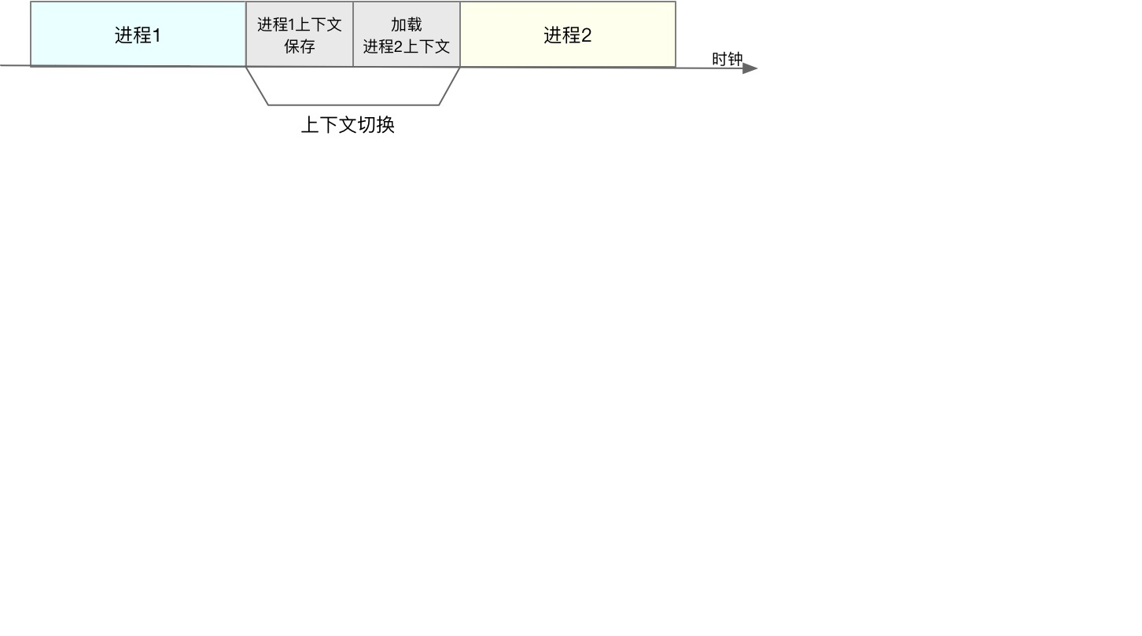
进程切换
进程是由内核来管理和调度的，进程的切换只能发生在内核态。进程的上下文不仅包括了虚拟内存、栈、全局变量等用户空间的资源，还包括了内核堆栈、寄存器等内核空间的状态。
因此，进程的上下文切换就比系统调用时多了一步：在保存内核态资源（当前进程的内核状态和 CPU 寄存器）之前，需要先把该进程的用户态资源（虚拟内存、栈等）保存下来；而加载了下一进程的内核态后，还需要刷新进程的虚拟内存和用户栈。
图中进程上下文切换过程需要消耗几十纳秒到数微秒的 CPU 时间。

Slide 8
进程切换
进程切换的工作过程
1、（中断／异常等触发）进程运行状态切换，并压入PSW／PC 。 （Program Status Word 程序状态字。program counter 程序计数器。指向下一条要执行的指令）
2、保存被中断进程的现场信息。
3、处理具体中断、异常。
4、把被中断进程的系统堆栈指针SP值保存到PCB。（Stack Pointer 栈指针。Process Control Block 进程控制块。）
5、调整被中断进程的PCB信息，如进程状态）。
6、把被中断进程的PCB加入相关队列。
7、选择下一个占用CPU运行的进程。
8、修改被选中进程的PCB信息，如进程状态。
9、设置被选中进程的地址空间，恢复存储管理信息。
10、恢复被选中进程的SP值到处理器寄存器SP。
11、恢复被选中进程的现场信息进入处理器。
12、（中断返回指令触发）逆向模式转换并弹出PSW／PC。

Slide 9
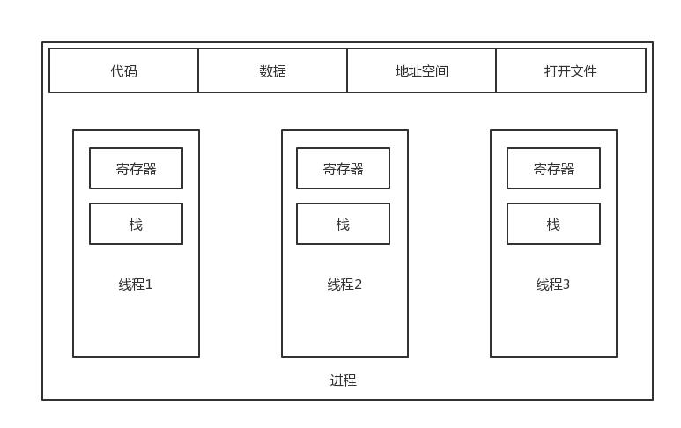
线程
由于进程之间的切换开销较大，于是发明了线程。
线程是程序执行中一个单一的顺序控制流程，是程序执行流的最小单元，是处理器调度和分派的基本单位。一个标准的线程由线程ID、当前指令指针(PC)、寄存器和堆栈组成。

Slide 10
线程
内核线程：就是直接由操作系统内核支持的线程，这种线程由内核来完成线程切换，内核通过操作调度器对线程进行调度，并负责将线程的任务映射到各个处理器上。
一般一个处理核心对应一个内核线程，比如单核处理器对应一个内核线程，双核处理器对应两个内核线程，四核处理器对应四个内核线程。现在的电脑一般是双核四线程、四核八线程，是采用超线程技术将一个物理处理核心模拟成两个逻辑处理核心，对应两个内核线程，所以在操作系统中看到的CPU数量是实际物理CPU数量的两倍。
用户线程：用户线程指的是完全建立在用户空间的线程库，操作系统内核并不知道它的存在，用户线程的建立，同步，销毁，调度完全在用户空间完成，不需要内核的帮助。因此这种线程的操作是极其快速的且低消耗的。
轻量级进程：是建立在内核之上并由内核支持的用户线程，它是内核线程的高度抽象，每一个轻量级进程都与一个特定的内核线程关联。内核线程只能由内核管理并像普通进程一样被调度。与普通进程区别：轻量级进程只有一个最小的执行上下文和调度程序所需的统计信息。

Slide 11
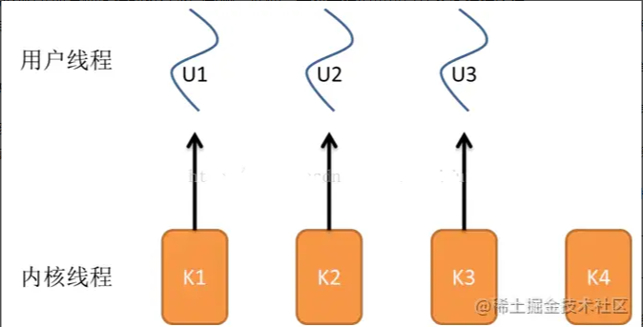
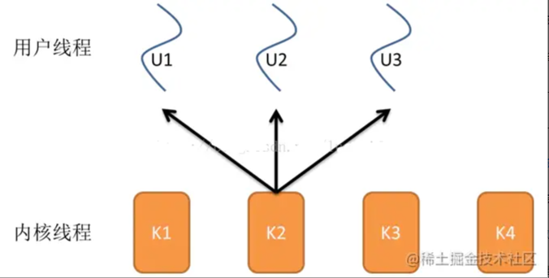
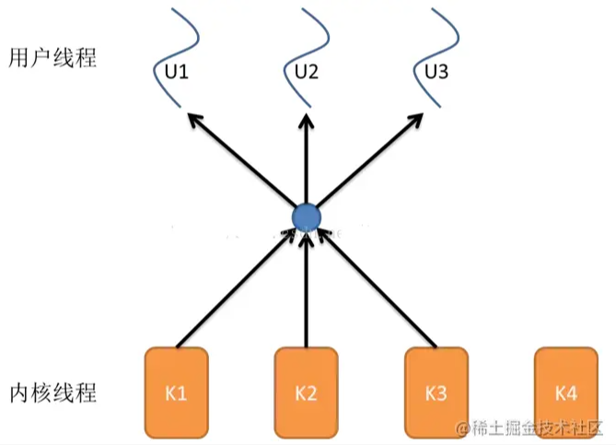
线程模型
一对一模型
多对一模型
多对多模型

Slide 12
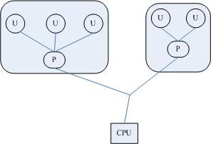
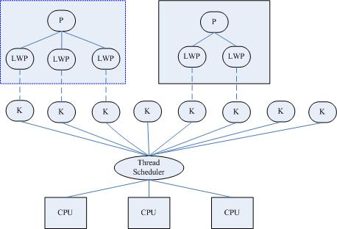
线程模型
用户线程
轻量级进程
上图用户线程完全在用户空间实现，内核没有对用户线程进行调度，其调度与对传统进程的调度没有区别，它并不知道用户线程存在。用户线程之间的调度由在用户空间实现的线程库实现。其实使用的是多对一线程模型。缺点：
一个用户线程如果阻塞在系统调用中，则整个进程都将会阻塞。
在多处理器系统上，处理器数量的增加对多对一模型的线程性能不会有明显的增加，因为所有的用户线程都映射到一个处理器上了
轻量级线程实际上就是一种一对一线程模型，因与特定内核线程关联，所以可以在全系统范围内竞争处理器资源，与父进程共享进程地址空间，每个轻量级线程都是一个独立的调度单元，即使有一个LWP在系统调用中阻塞，也不会影响整个进程的执行。缺点：
首先，大多数LWP的操作，如建立、析构以及同步，都需要进行系统调用。系统调用的代价相对较高：需要在用户态和内核态中切换。
其次，每个LWP都需要有一个内核线程支持，因此LWP要消耗内核资源（内核线程的栈空间）。因此一个系统不能支持大量的LWP。

Slide 13
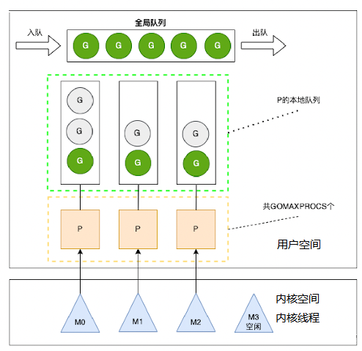
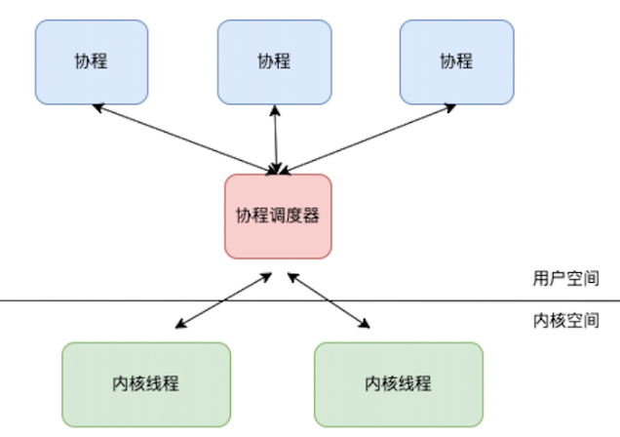
协程
轻量级线程、微线程、纤程、可复用函数、用户态线程......

Slide 14
协程
用户态:协程是在用户态实现调度。
轻量级:协程不用内核调度，不用再内核态与用户态之间切换。
非抢占:协程是由用户自己实现调度，协程自己主动交出CPU的。

Slide 15
协程
 | 线程 | 协程
占用资源 | 初始单位为1MB，固定不变 | 初始一般为2KB，可随需要增大
调度所属 | 由OS内核完成 | 由用户完成
切换开销 | 涉及模式切换、16个寄存器的刷新等 | 只有三个寄存器的值修改-PC/SP/DX
性能问题 | 资源占用太高，频繁创建和销毁会带来严重的性能问题 | 资源占用小，性能好
数据同步 | 需要锁等机制确保数据的一致性和可见性 | 因为只有一个线程，无需原子操作锁定及同步的开销

Slide 16
参考
https://juejin.cn/post/6904821235801128967
https://www.modb.pro/db/137582
https://www.modb.pro/db/231146----》
https://learnku.com/articles/41728
https://www.modb.pro/db/137582
https://blog.51cto.com/u_15061935/4626825
https://blog.csdn.net/Advsance/article/details/108192463
https://zhuanlan.zhihu.com/p/52845869
https://cloud.tencent.com/developer/article/1339562
Notes:
进程切换的开销是什么
GPM怎么实现
gorutine具体是怎么切换的
内核线程、用户线程、用户态线程、协程、可复用函数？
runtime又是什么概念/调度器运行在什么地方

